Slide 1
a) Model VGG-16
b) Model ResNet-50
C) Model DenseNet201
D) Model InceptionV3

Slide 2
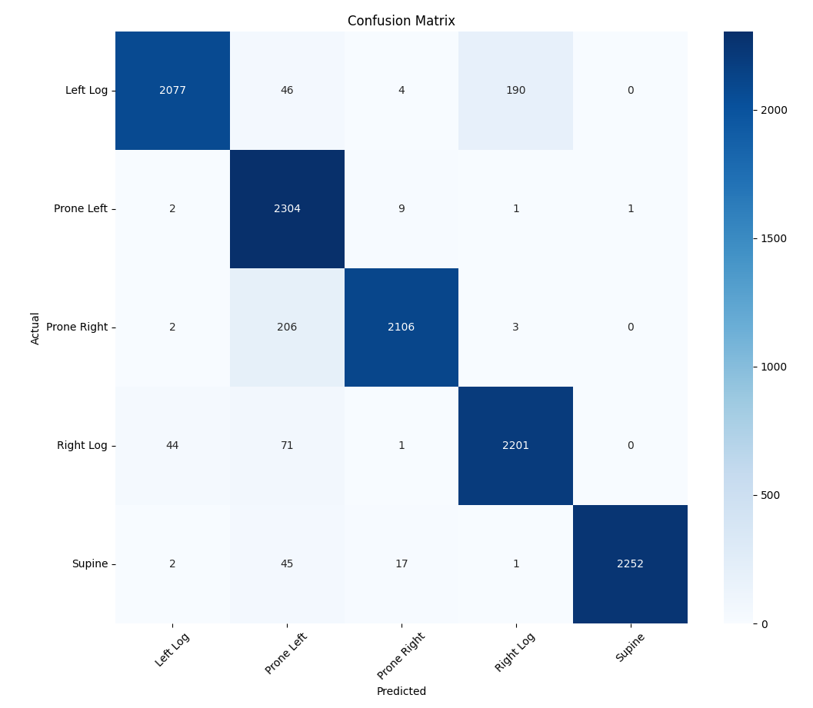
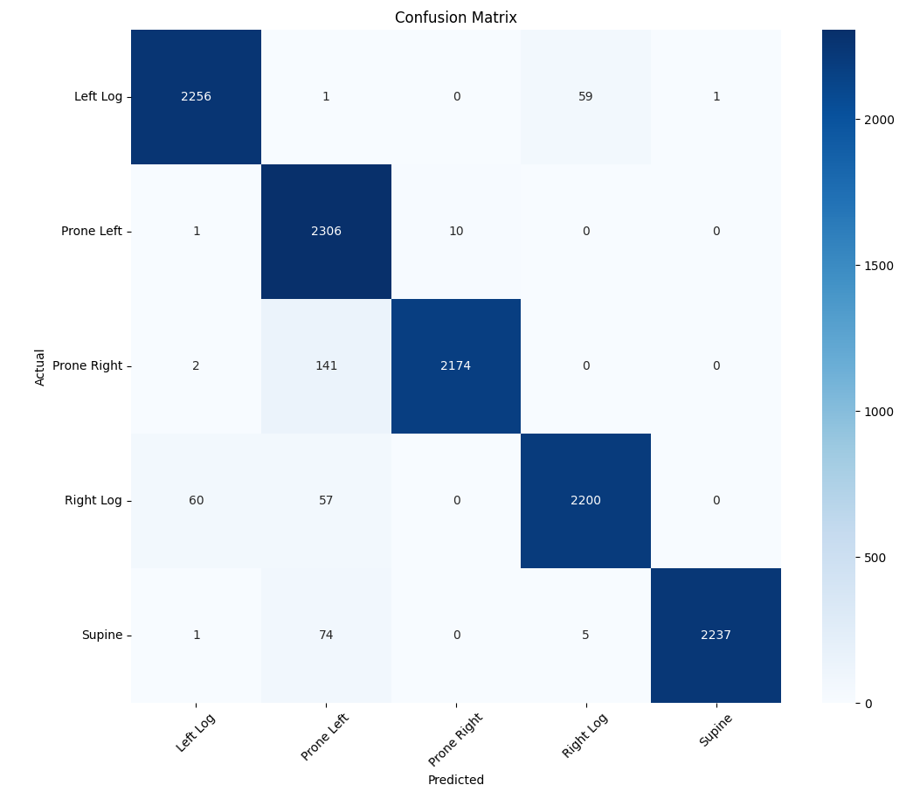
(a)
(b)
Thermal_light off_withblanket

Slide 3

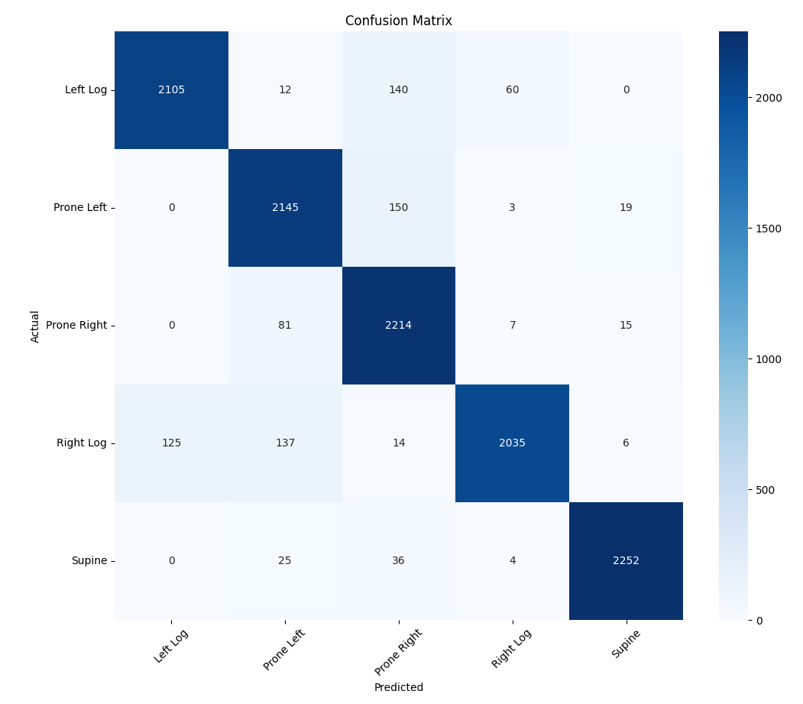
(c)
(d)
Thermal_light off_withblanket

Slide 4

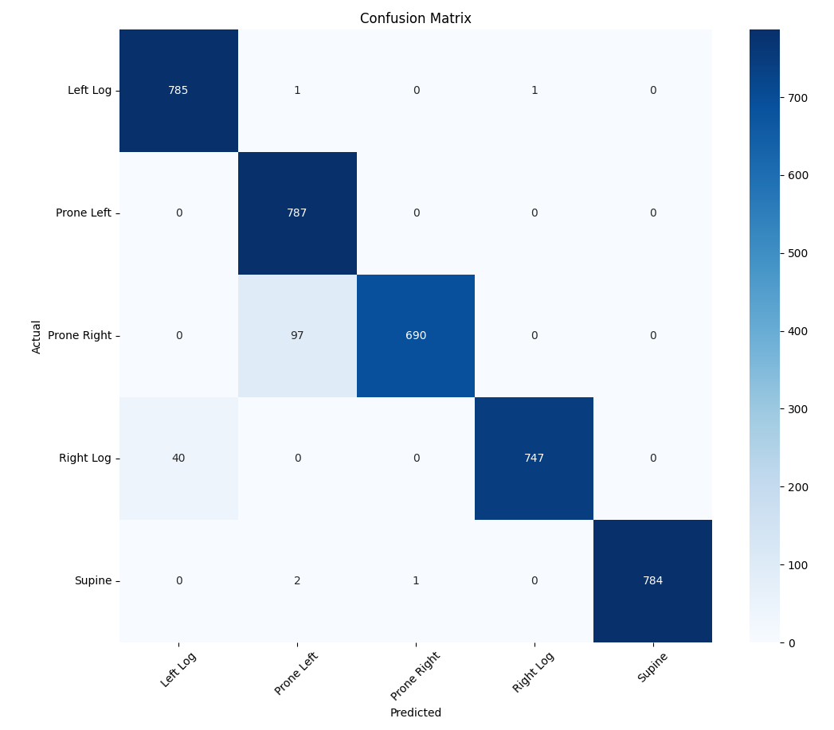
(a)
(b)
Thermal_light off_withoutblanket

Slide 5


(c)
(d)
Thermal_light off_withoutblanket

Slide 6
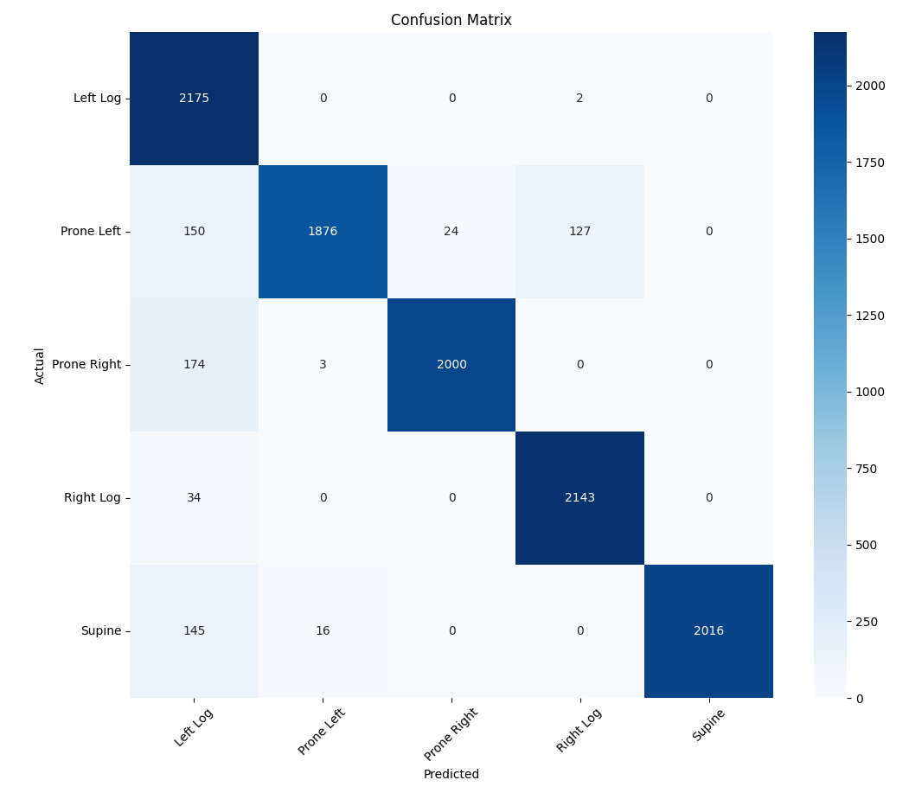
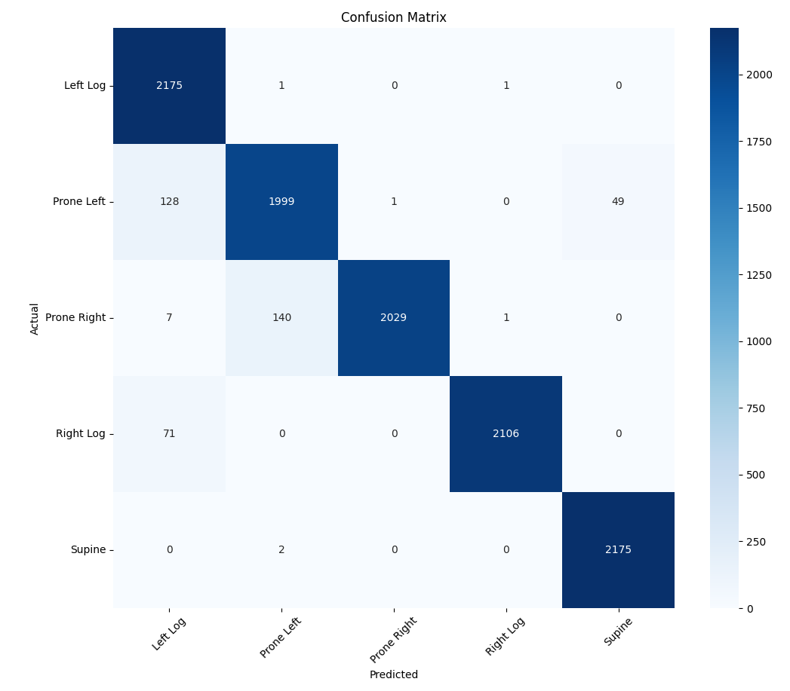
(a)
(b)
Thermal_light on_withblanket

Slide 7

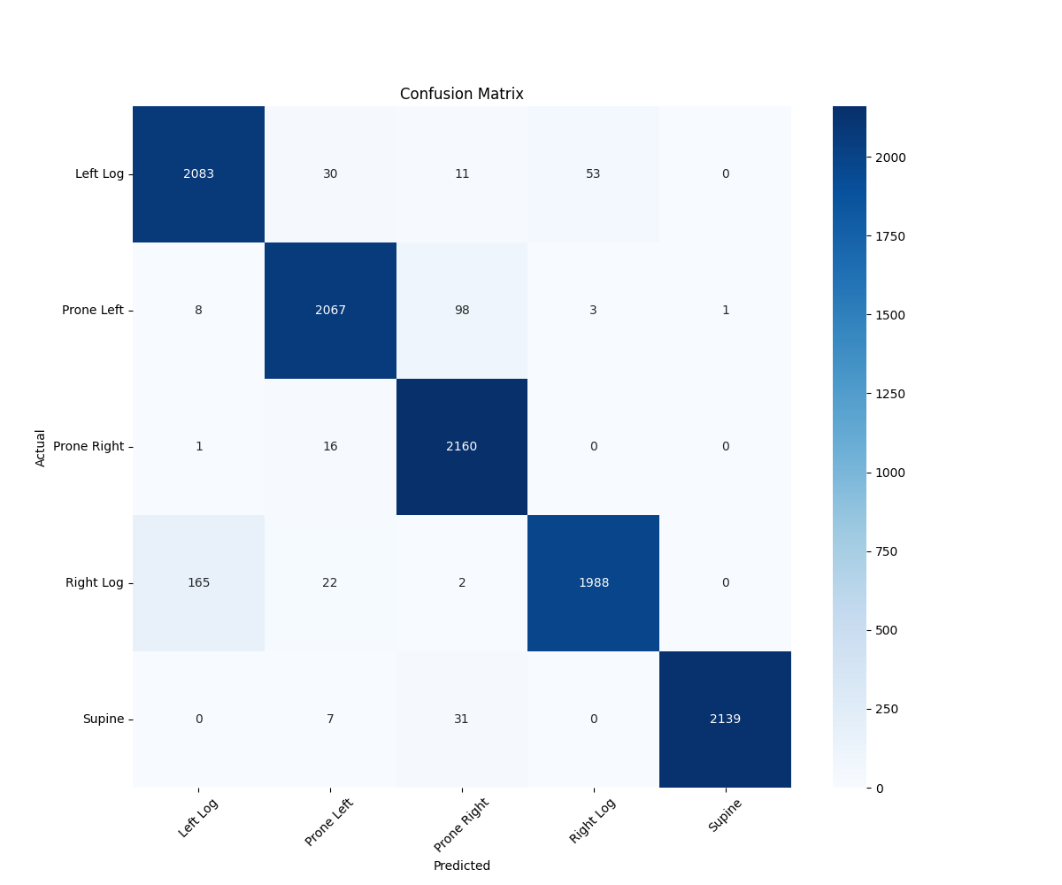
(c)
(d)
Thermal_light on_withblanket

Slide 8


(a)
(b)
Thermal_light on_withoutblanket

Slide 9


(c)
(d)
Thermal_light on_withoutblanket

Slide 10
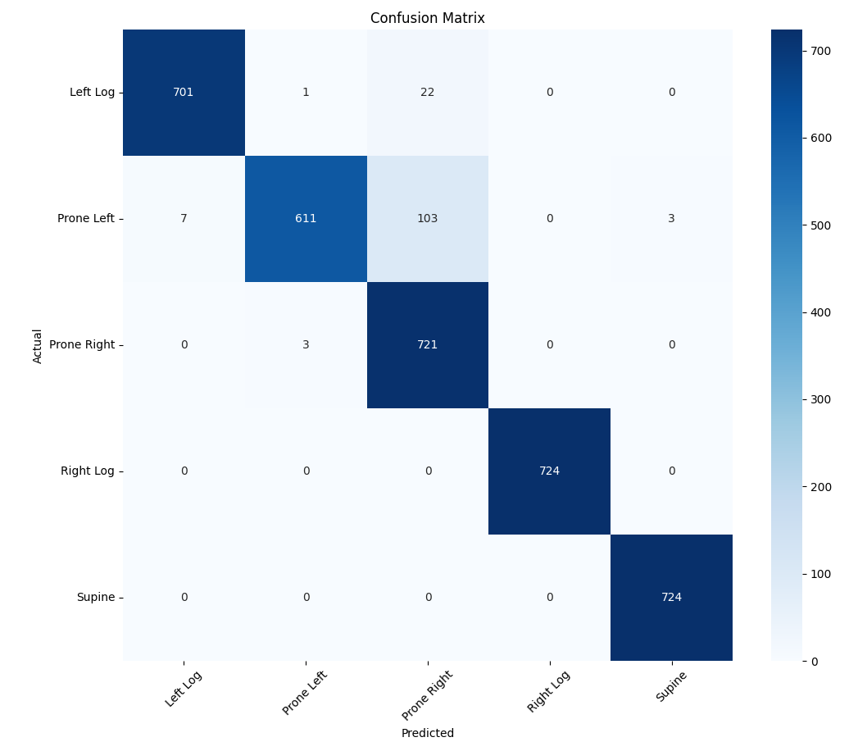

(a)
(b)
RGB_light off_withblanket

Slide 11


(c)
(d)
RGB_light off_withblanket

Slide 12


(a)
(b)

Slide 13


(c)
(d)

Slide 14

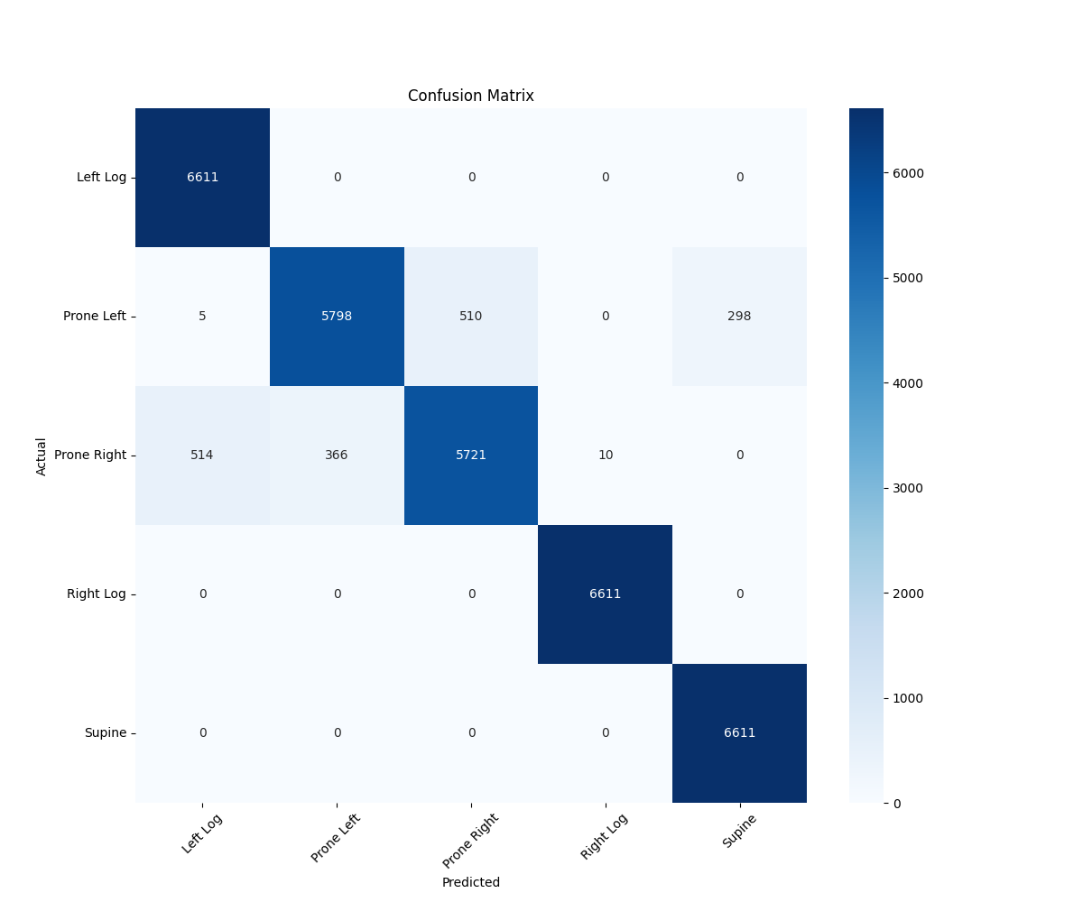
(a)
(b)
RGB_light on_withblanket

Slide 15


(c)
(d)
RGB_light on_withblanket

Slide 16
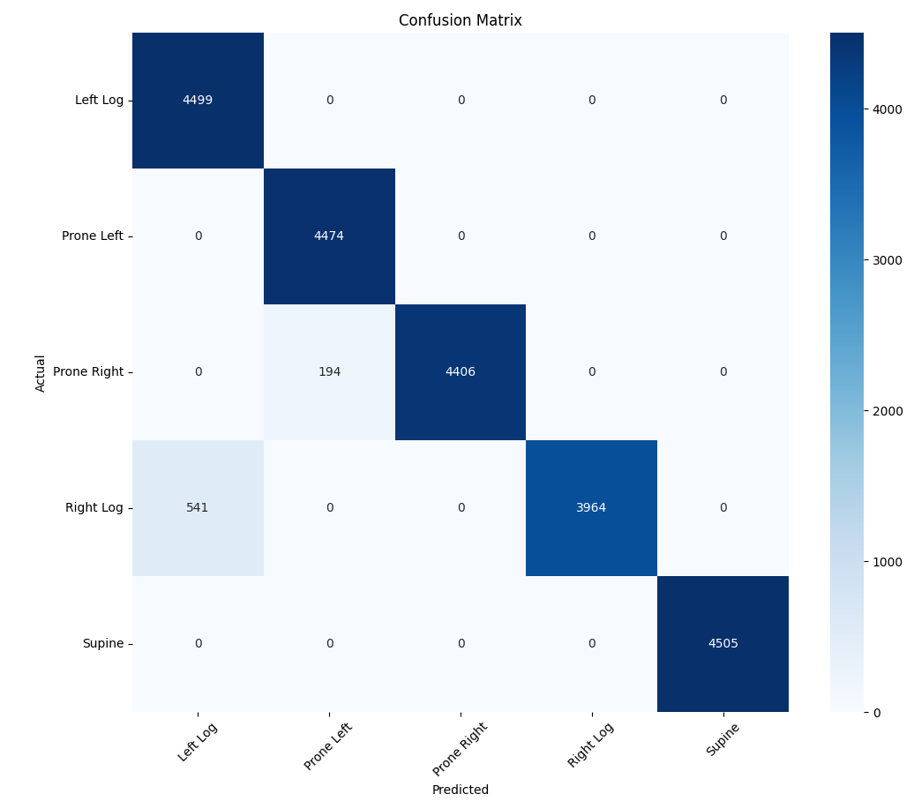
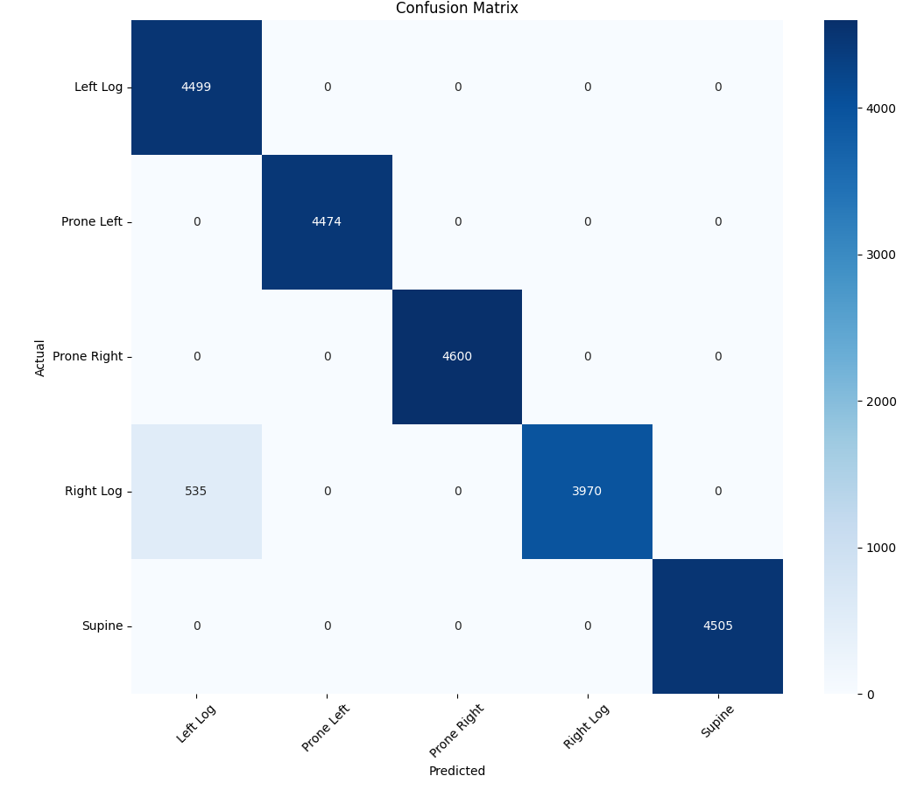
(a)
(b)
RGB_light on_withoutblanket

Slide 17


(c)
(d)
RGB_light on_withoutblanket

Slide 18
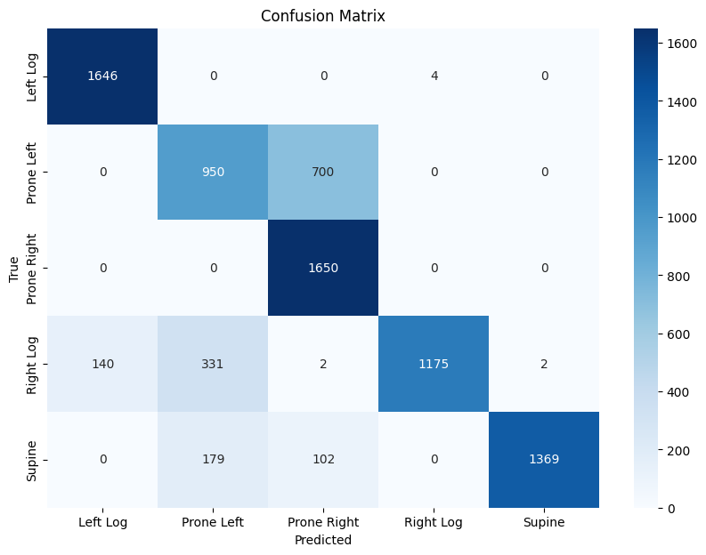
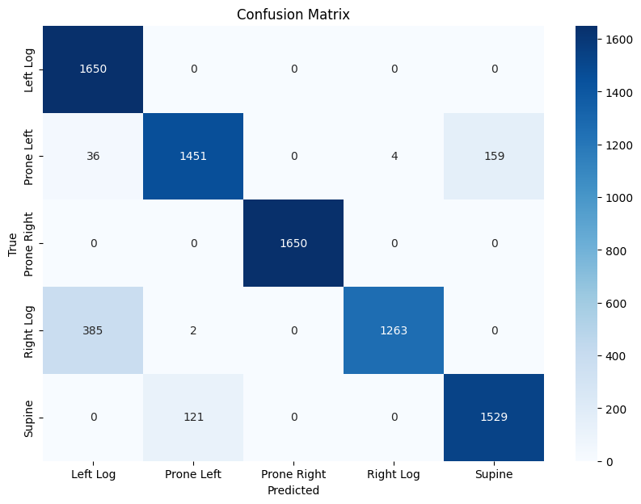
(a)
(b)
Light-Off_withoutBlanket_long vdo

Slide 19
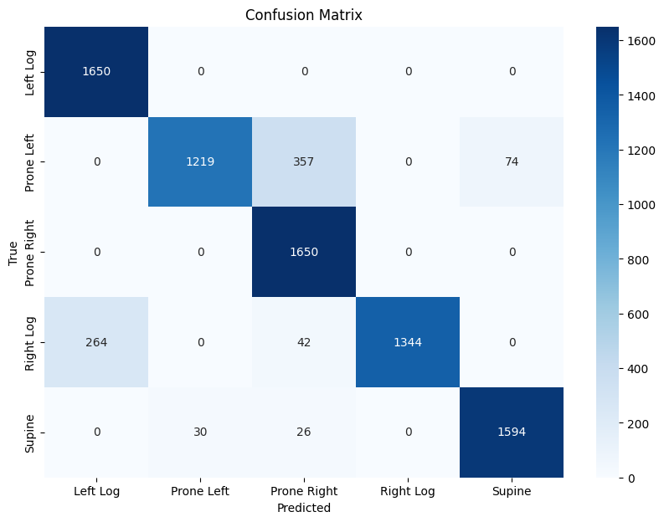
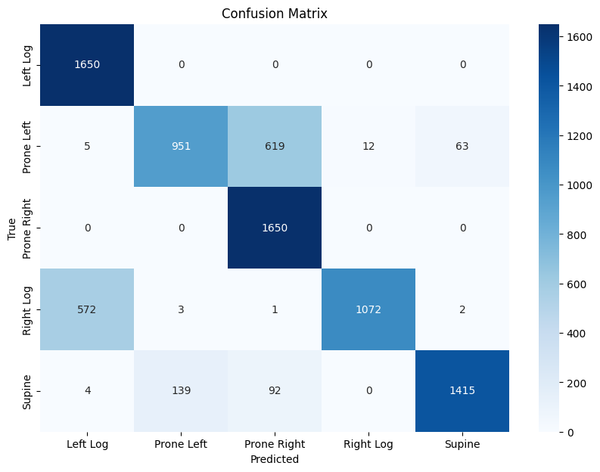
(c)
(d)
Light-Off_withoutBlanket_long vdo

Slide 20
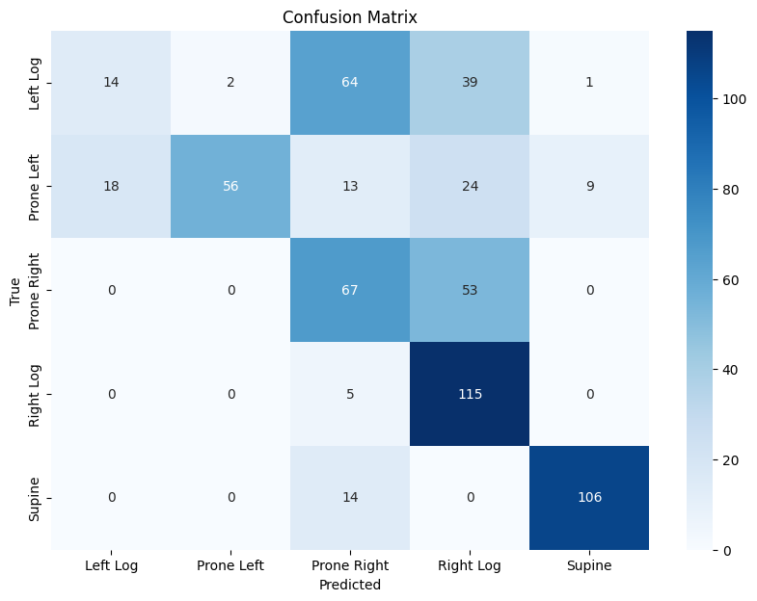
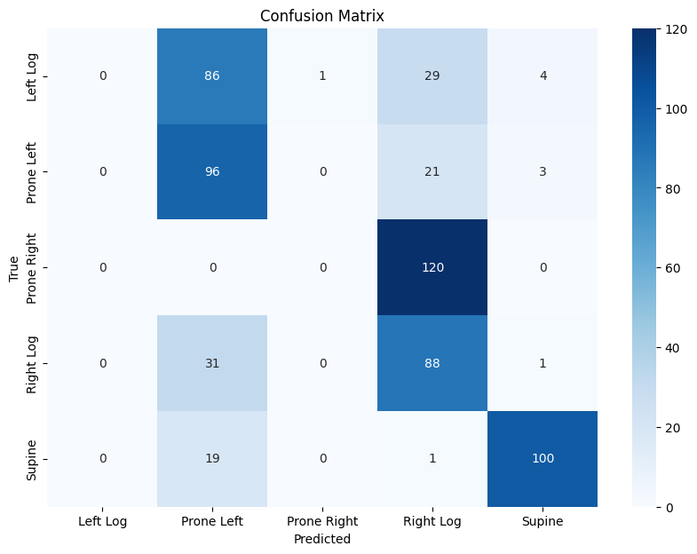
(a)
(b)
Light-Off_withBlanket_long vdo

Slide 21
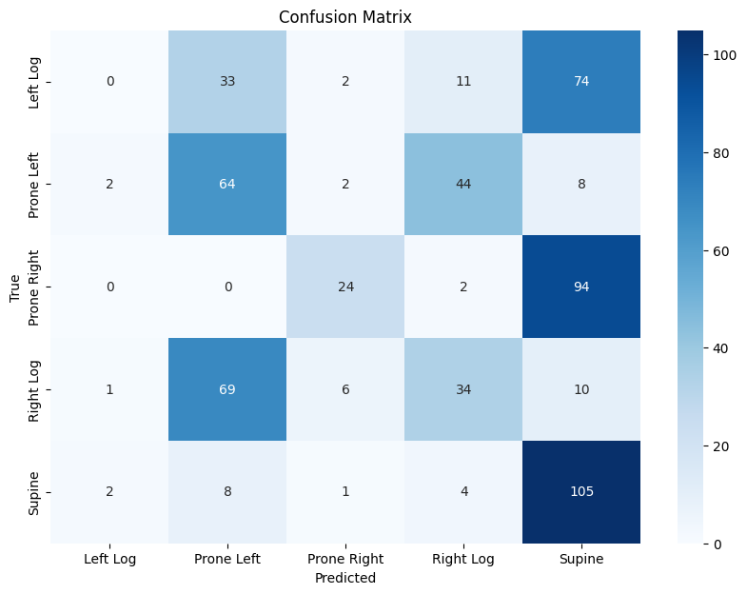
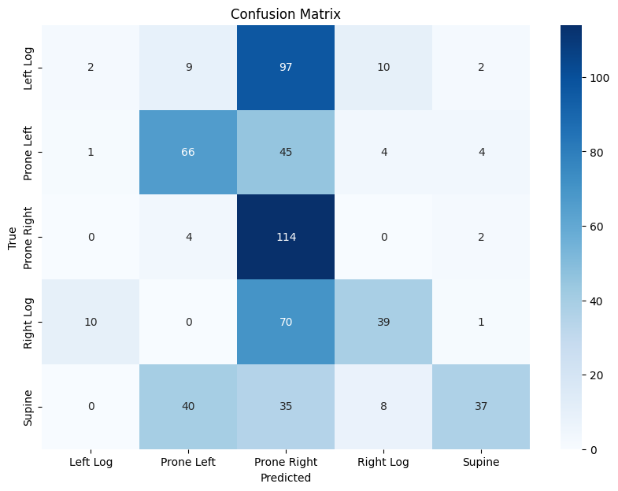
(c)
(d)
Light-Off_withBlanket_long vdo

